Slide 1
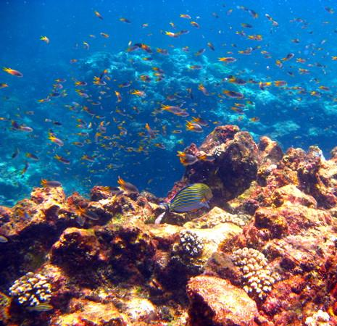
Рельеф дна Мирового океана
Работу выполнила :
Волчёк
Ольга
Анатольевна
Учитель географии
Средняя школа №2
г. п. Кореличи

Slide 2
Тема:
Рельеф дна Мирового океана
Формы рельефа суши;
История изучения рельефа дна
Мирового океана;
Формы рельефа дна Мирового океана.

Slide 3
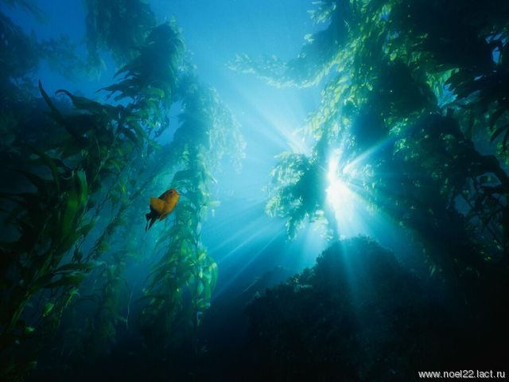
Цели урока
Сформировать представление о формах рельефа дна океана, та­ких как котловина, шельф, склон, сок, глубоководные желоба, ост­ровные дуги.
Научить определять по карте глубину океана по цвету.
Научить чертить профиль дна океана.

Slide 4
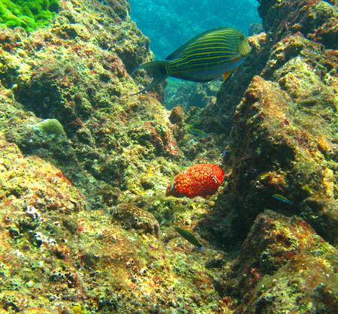
Какие процессы формируют
рельеф дна Океана?
Внутренние процессы
Внешние процессы
Вызывают вертикальные и горизонтальные перемещения участков земной коры, землетрясения и извержения вулканов. Они создают крупные формы рельефа.
Осадкообразование, т.е. оседание и накопление обломочных пород, приносимых с суши, а также вулканической пыли и пепла, остатков скелетов и раковин умерших животных.

Slide 5
История изучения
дна Мирового океана

Slide 6
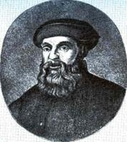
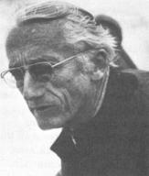
История изучения дна Мирового океана
Путешествие Ф. Магеллана (1519-1521 гг.)
Английское судно «Челленджер» 1872-1876 гг.
Исследования Жака-Ива Кусто

Slide 7
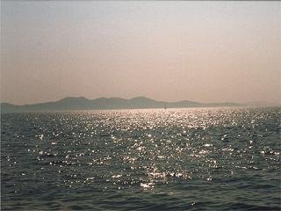
Как изучают рельеф дна?
Раньше глубину измеряли с помощью ЛОТА (старинный прибор , состоящий из троса с грузилом на конце)каната или троса, так длина троса с грузом у Магеллана составляла 370 м.
Современные ученые для измерения глубин используют прибор ЭХОЛОТ-
Прибор для изучения рельефа дна МО. В основе действия – принцип измерения времени, которое требуется звуку, чтобы дойти с борта корабля до дна и вернуться назад(скорость распространения звука в воде 1500 м/сек.)

Slide 8
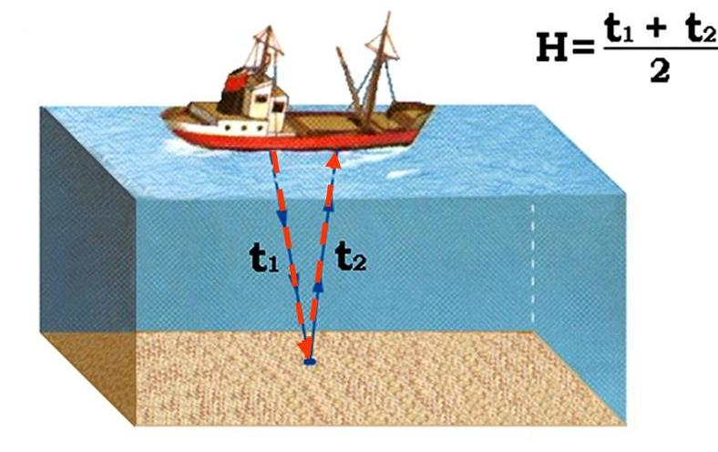
В XX в. немецкий инженер А. Бам изобрел эхолот — прибор, измеряющий глубину по времени прохождения звуковых волн от корабля до дна и обратно. Но до того как эхолот изобрел человек, он уже существовал в природе. Например, многие морские обитатели определяют расстояние до предметов, посылая сигналы и улавливая их отражение. В современных эхолотах используют ультразвук, распространяющийся в воде со скоростью 1500 м/с. Специальные приборы автоматически рисуют картину морского дна по ходу движения судна, а компьютерные программы создают объемное изображение рельефа. Эхолот позволил составить точные карты океанских глубин и представить, как выглядят подводные пейзажи.

Slide 9
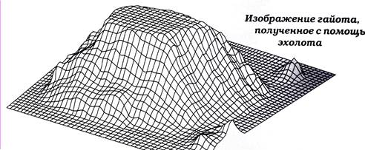

Slide 10
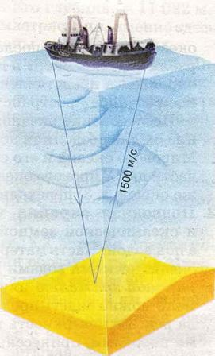
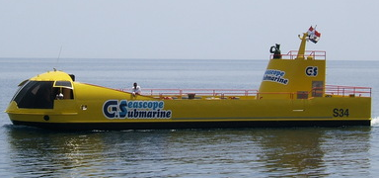
История изучения дна Мирового океана
Исследовательское судно - батискаф
Измерение глубин эхолотом

Slide 11
Рельеф дна Мирового океана

Slide 12
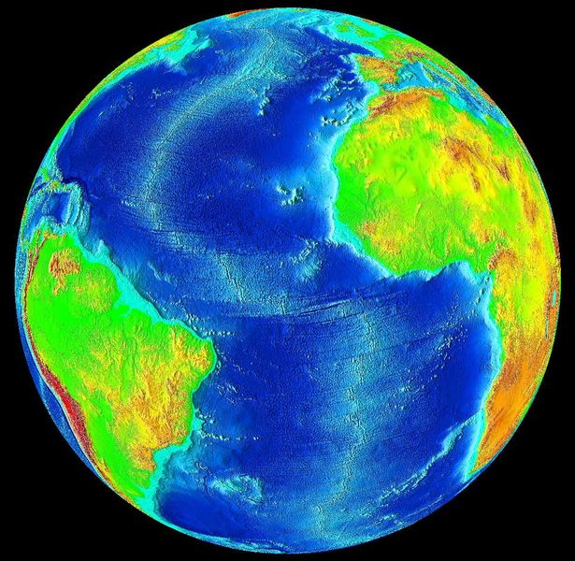
Рельеф дна Мирового океана
1. Подводная окраина материков
2. Переходная зона
3. Ложе океана

Slide 13
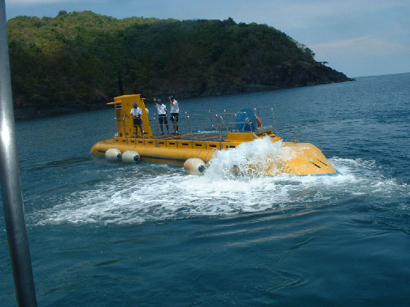
Мы отправляемся в путь

Slide 14
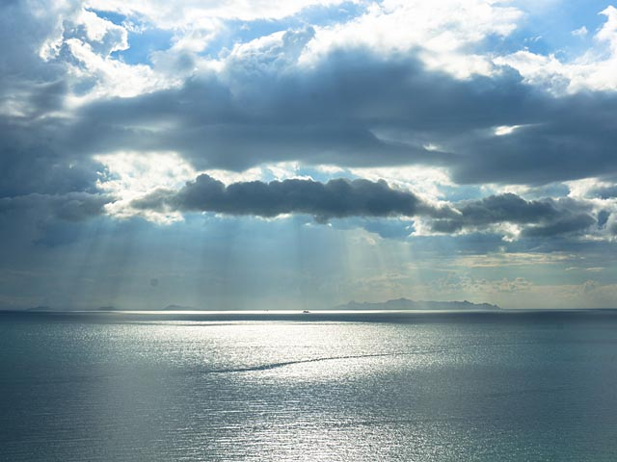
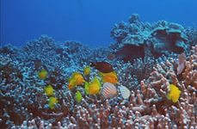
Рельеф дна Мирового океана
1. Подводные окраины
материков
2. Переходная зона
3. Ложе океана
200
Шельф
Островные дуги
Вулканич. острова
СОХ
Склон
3 000
5 000
Котловина
Котловина
Желоб
Глубины, м
11 022

Slide 15
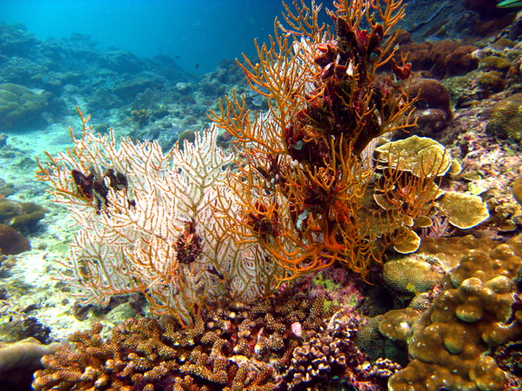
Зона 1: Подводные окраины
материков

Slide 16
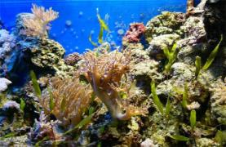
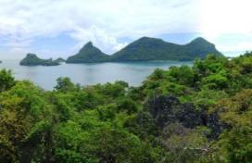
Зона 1: Подводная окраина материков
1. Шельф – часть материковой земной
коры, продолжающаяся под океаном.
Глубина – 100-200 м
2. Материковый склон – часть дна
между шельфом и ложем океана.
Глубина 200 – 3 000 м
3. Материковые острова - острова,
расположенные на подводной окраине
материков

Slide 17
Зона 2: Переходная зона

Slide 18
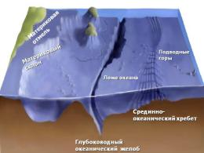
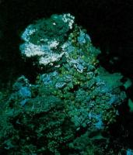
Зона 2: Переходная зона
1. Глубоководные желоба –
глубокие понижения океанического дна
Глубина – 5 - 11 км
Марианский – 11 022 м (Тихий океан);
Пуэрто-Рико – 8 742 м (Атлантический океан);
Зондский – 7 729 м (Индийский океан).
2. Островные дуги - гористые острова и вулканы

Slide 19
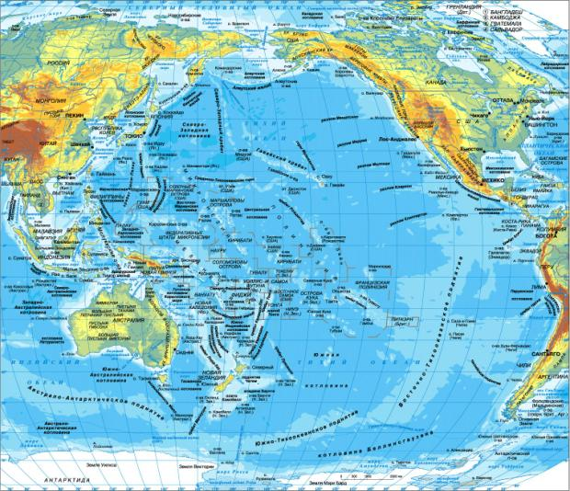
Самый глубокий на Земле желоб – Марианский (глубина 11022 м) в Тихом океане. Обнаружен экспедицией на советском исследовательском судне «Витязь» в 50-е гг. ХХ в.

Slide 20
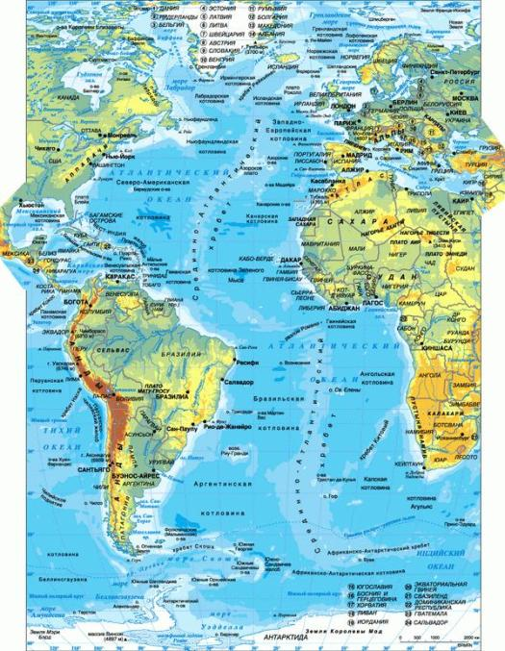
Самое глубокое место в Атлантическом океане – впадина Пуэрто-Рико (8742 м)

Slide 21
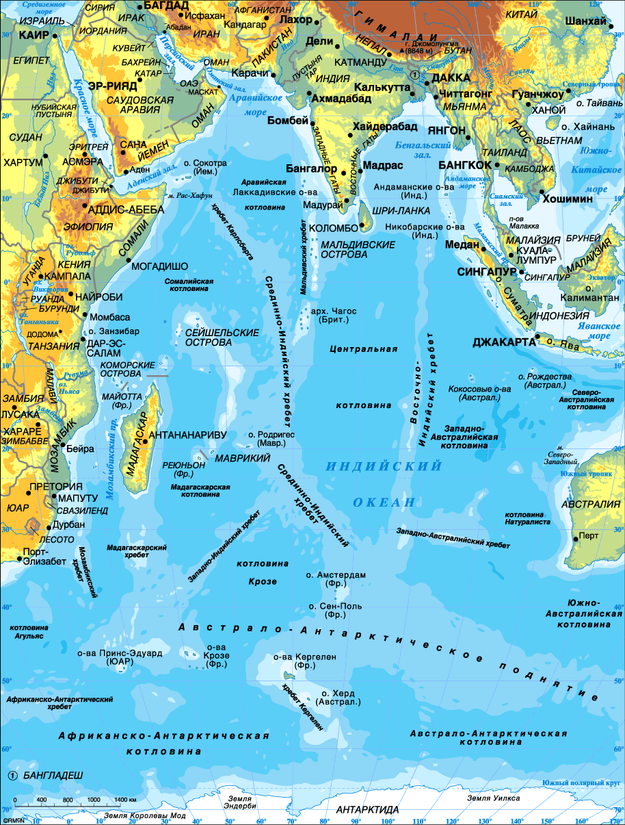
Самое глубокое место в Индийском океане – Яванский желоб (7729 м)

Slide 22
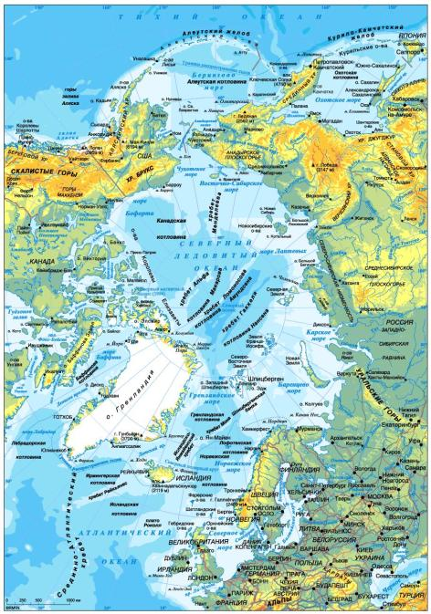
Самое глубокое место в Северном Ледовитом океане находится в Гренландском море – 5527 м

Slide 23
Зона 3: Ложе океана

Slide 24
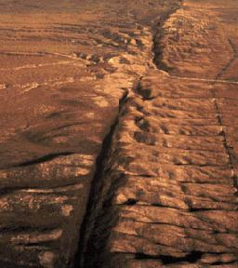
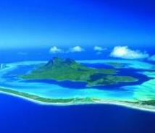
Зона 3: Ложе океана
1. Котловина – равнина ложа океана
Глубина – 5 000 м
2. Срединные океанические хребты
горная система
Высота – 3-4 км; длина – 2 000 км
3. Вулканические острова
вулканы, поднявшиеся над водой

Slide 25
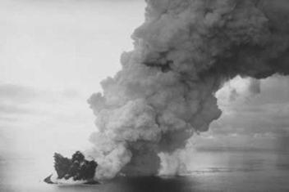
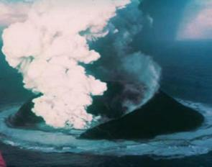
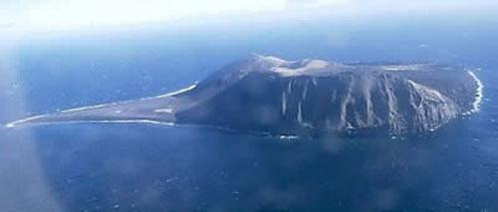
Образование вулканического острова
Появление вулкана на поверхности океана
Вулканический остров

Slide 26
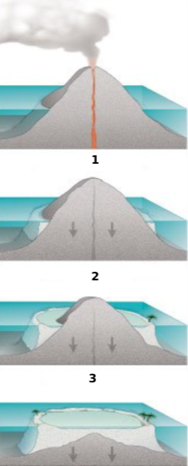
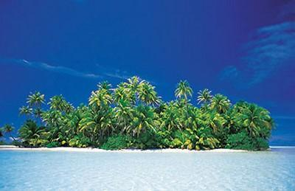
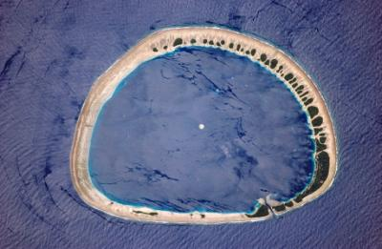
Образование коралловых островов - атоллов

Slide 27
Закрепление нового материала

Slide 28
Рельеф дна Мирового океана
Шельф
1. Подводные окраины
материков
Материковый склон
Материковый остров
2. Переходная зона
Глубоководные желоба
Островные дуги
Котловины
3. Ложе океана
Срединно-
океанические хребты
Вулканические острова

Slide 29
Рельеф дна Мирового океана
1. Подводные окраины
материков
2. Переходная зона
3. Ложе океана
200
1
Шельф
Островные дуги
Вулканич. острова
3
7
СОХ
6
Склон
2
3 000
5 000
Котловина
5
Котловина
5
Желоб
Глубины, м
11 022
4

Slide 30
Домашнее задание
1.§20,
2. Отметить в контурной карте
крупнейшие котловины и
срединно-океанические хребты.

Slide 31
СПАСИБО ЗА УРОК!

